Slide 1
Кошкоскок
Инструмент для исследований движения кошек с помощью компьютерного зрения
Хлебина Ирина и Тротт Маргарита 10В

Slide 2
Цель работы
Создание инструмента и написание методики исследований движения кошек с помощью компьютерного зрения.
Проведение пробного исследования и подтверждение предположений о спрыгивании кошек.

Slide 3
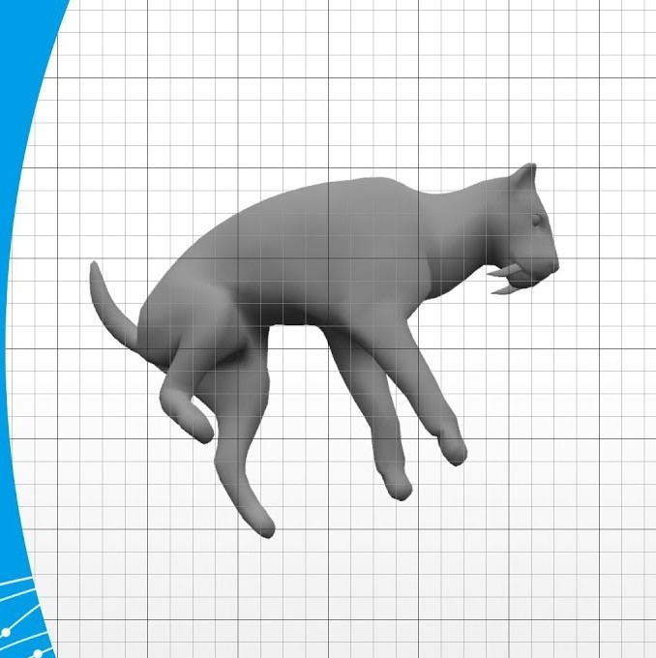
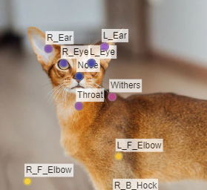
Аналоги
Задача о падающей кошке
YOLO pose estimation и прочие
Построение графиков

Slide 4
Задачи
и получившиеся результаты

Slide 5
Задачи
Создание инструмента для исследований
  Подбор нужных программ для обработки видео
  Написание программ для обработки полученных данных
Изучение теории и сбор материала, формулирование предположений и гипотез
Проведение пробного исследования
Анализ полученной информации
Написание методики

Slide 6
Результаты
Всё выполнено, написанные программы собраны в папке на Гугл диске
1
Три стадии прыжка; Траектория – парабола; «Ключевые» части тела. Видео.
2
Обработка 1 видео для 3 частей тела, получение графиков и зависимостей.
3
Не для всех траекторий получилось разбить на стадии; Остальные подтвердились
4
Написана инструкция, выложена вместе с программами.
5

Slide 7
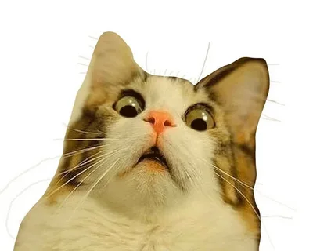
Перспектива
Проведение более детальных исследований движения кошки.

